Slide 1
План приватизации государственного имущества Республики Хакасия на 2024 год

Slide 2
Государственные предприятия Республики Хакасия, которые планируются приватизировать в 2024 году
Государственное унитарное предприятие Республики Хакасия «Орджоникидзевское дорожное ремонтно-строительное управление»;
Государственное унитарное предприятие Республики Хакасия «Ширинское дорожное ремонтно-строительное управление»;
Государственное унитарное предприятие Республики Хакасия «Таштыпское дорожное ремонтно-строительное управление».
Приведенные государственные унитарные предприятия Республики Хакасия по видам экономической деятельности относятся к Строительству автомобильных дорог и автомагистралей (42.11).
В соответствии с Федеральным законом от 27.12.2019 № 485-ФЗ «О внесении изменений в Федеральный закон «О государственных и муниципальных унитарных предприятиях» и Федеральный закон «О защите конкуренции», предприятия в конкурентных отраслях подлежат реформированию до 01.01.2025 года.

Slide 3
Земельный участок с расположенным на нем нежилым зданием
Адрес: г. Черногорск, ул. Энергетиков, 10 М
Площадь:
земельного участка: 1632,0 кв.м.
нежилого здания: 1386,1 кв.м.
Этажность здания: 2
Назначение здания: нежилое
Разрешенное использование земельного участка: предприятия торговли
Возможные цели использования:
административное, коммерческое использование

Slide 4
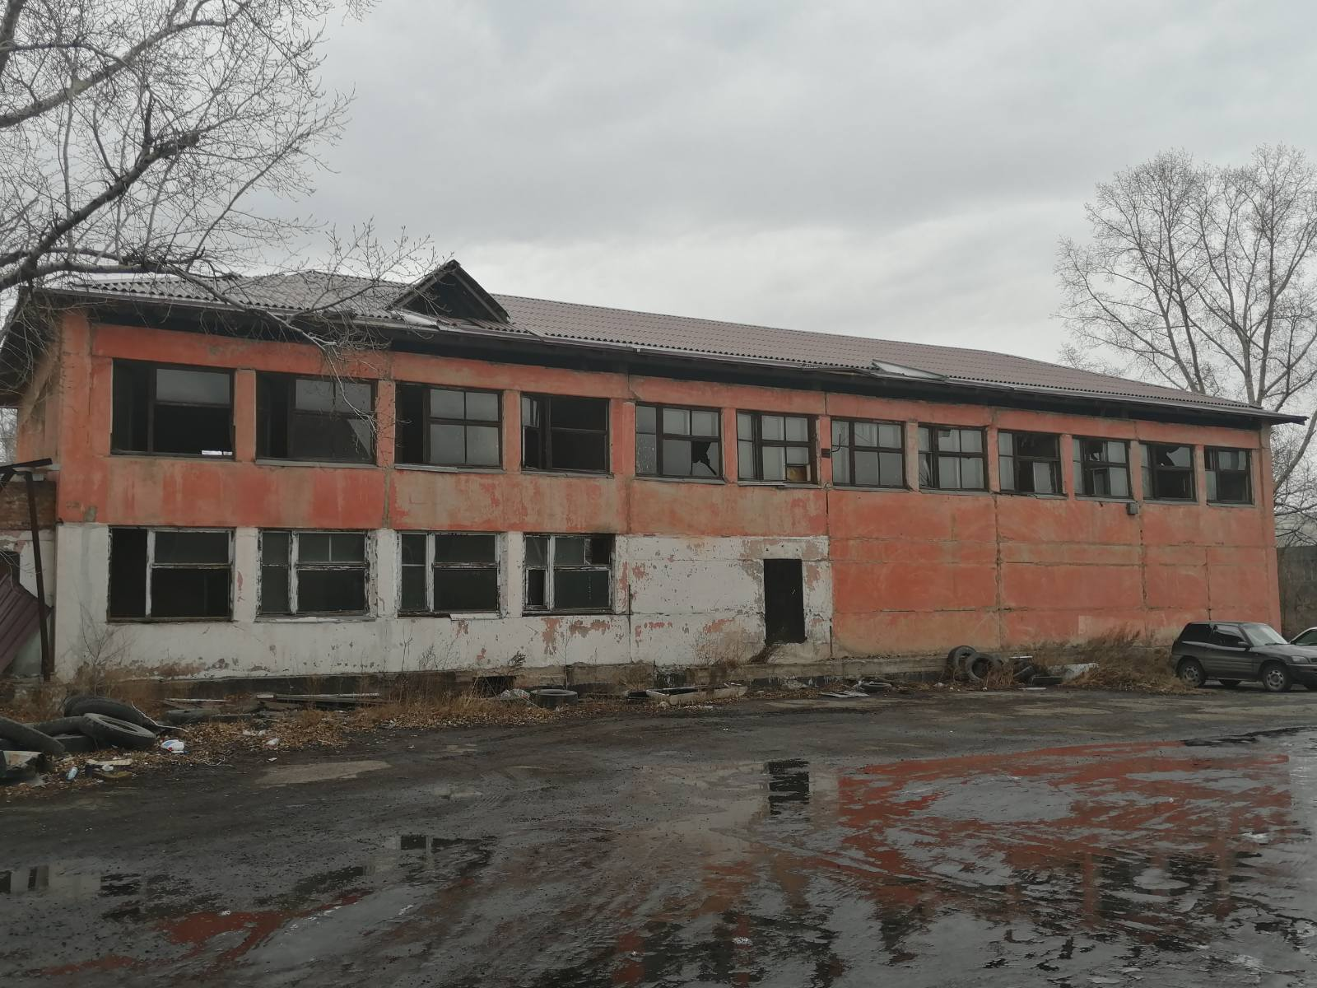

Slide 5
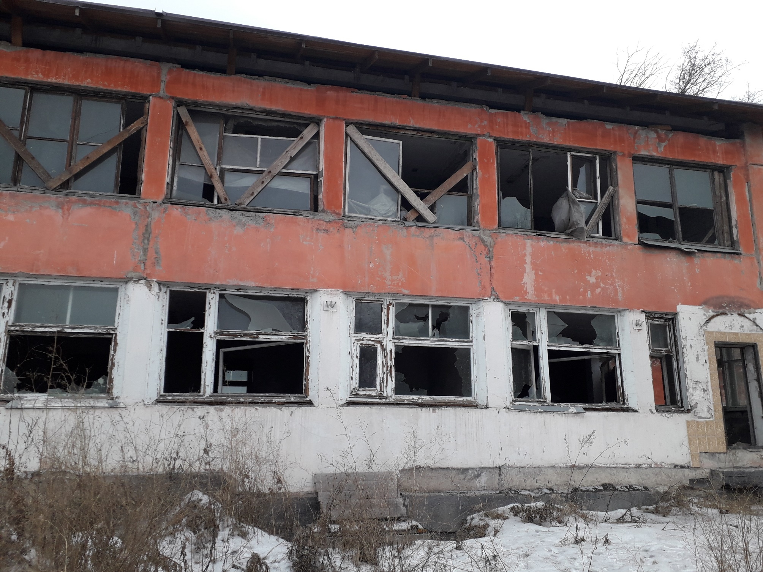

Slide 6
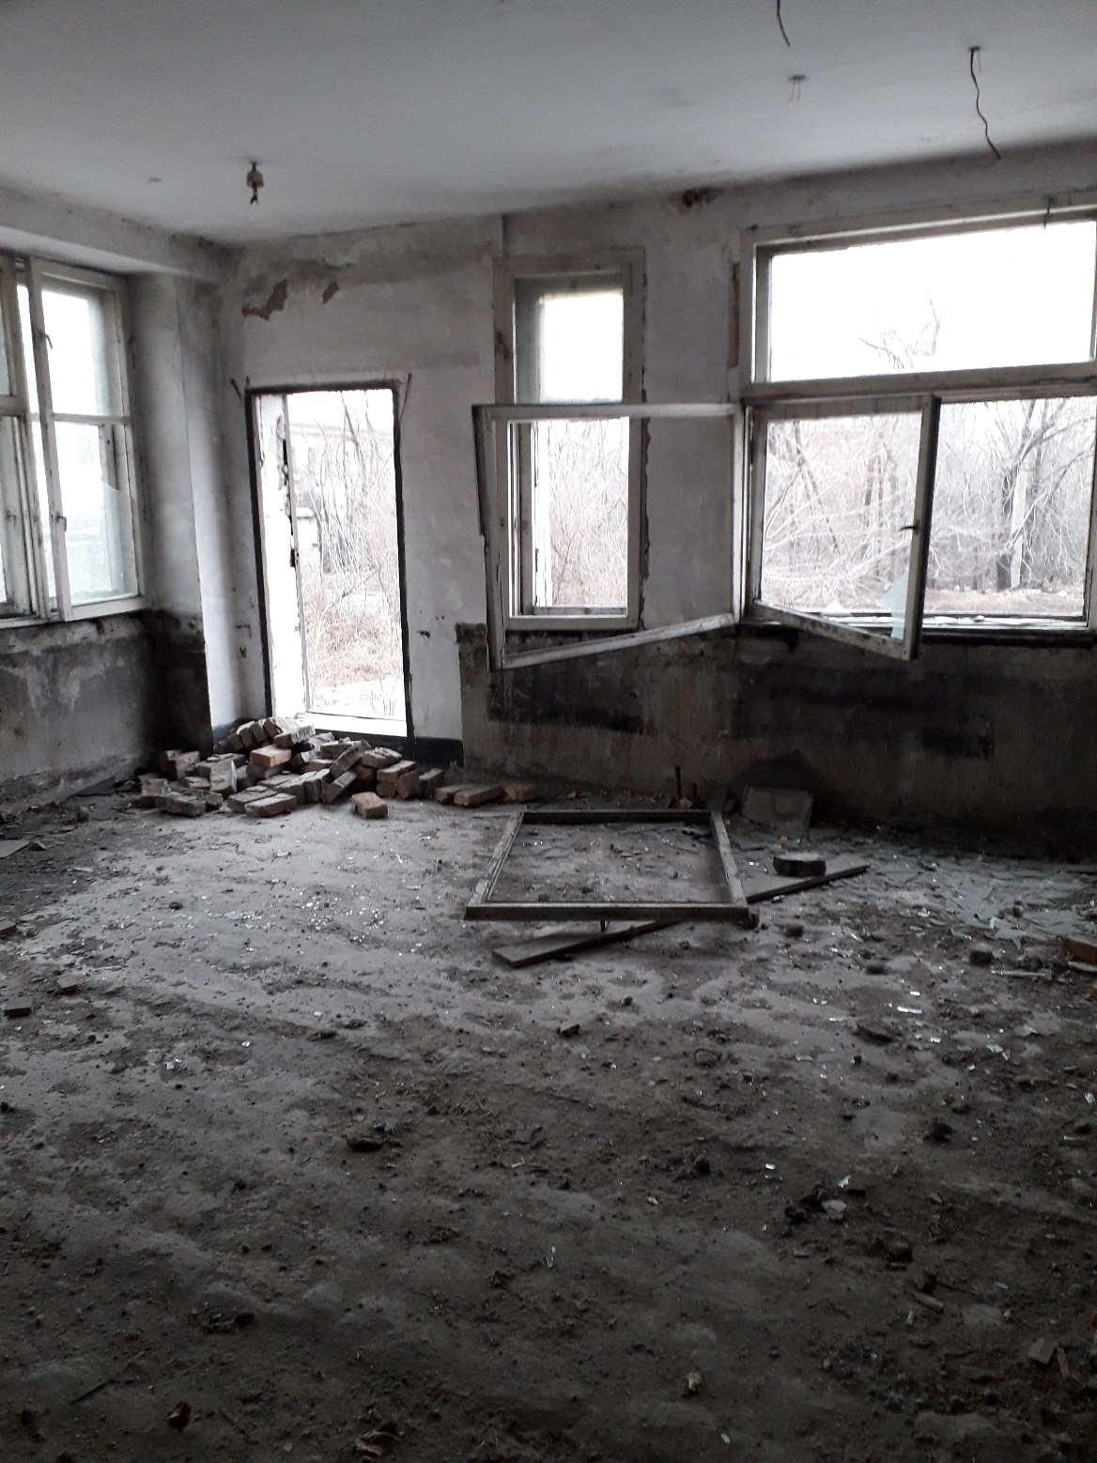

Slide 7
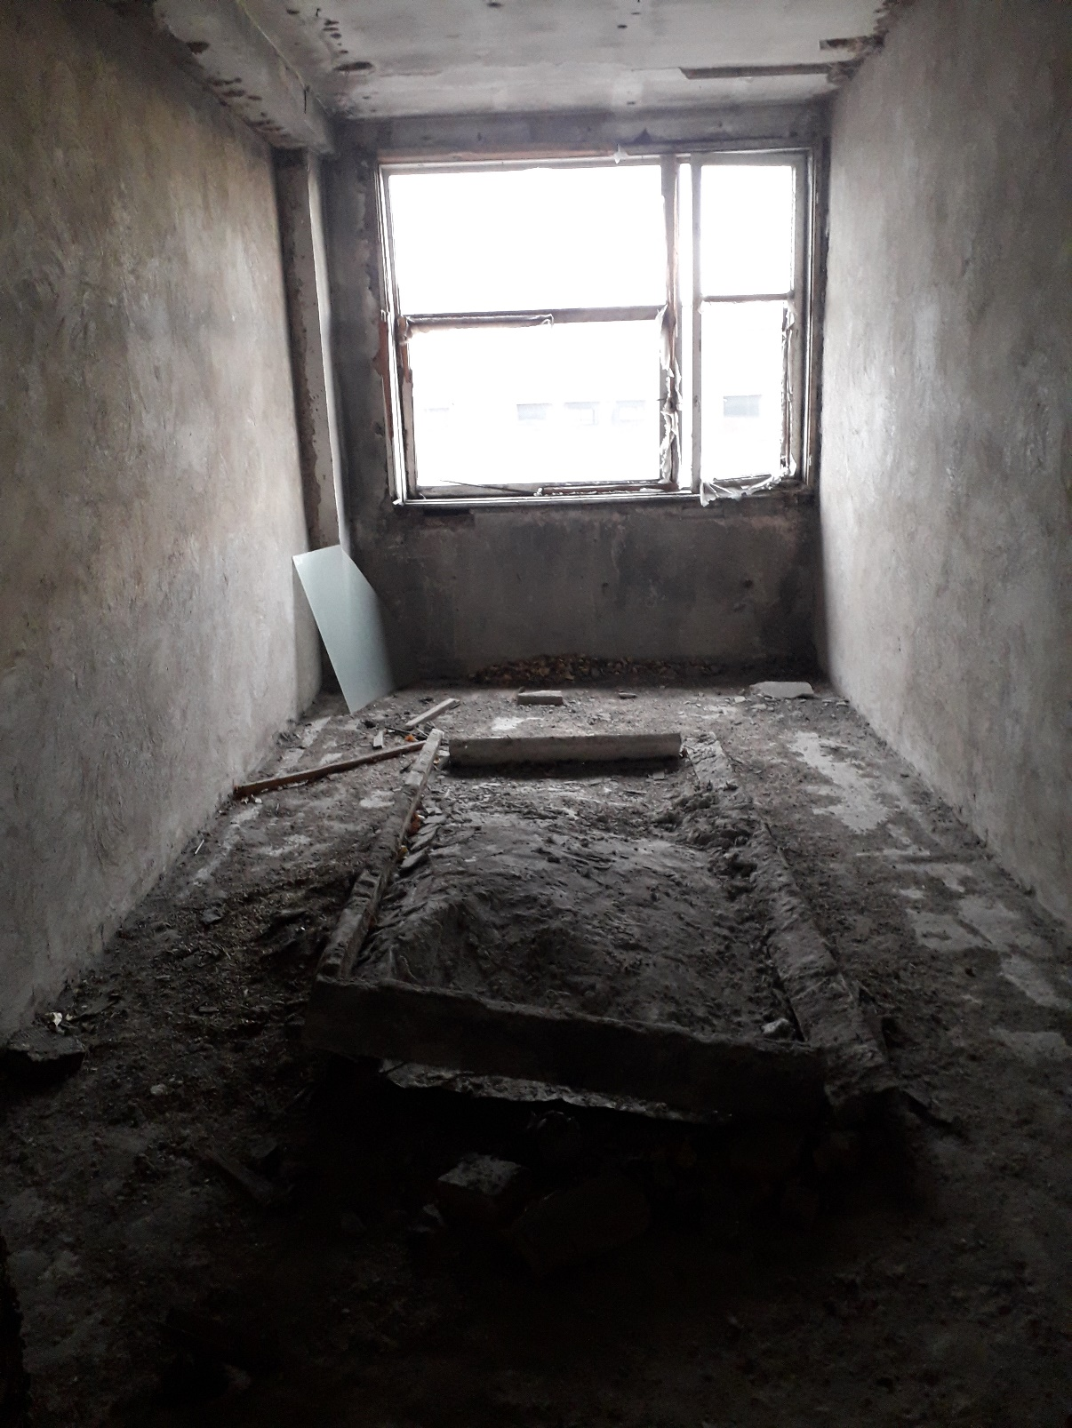

Slide 8
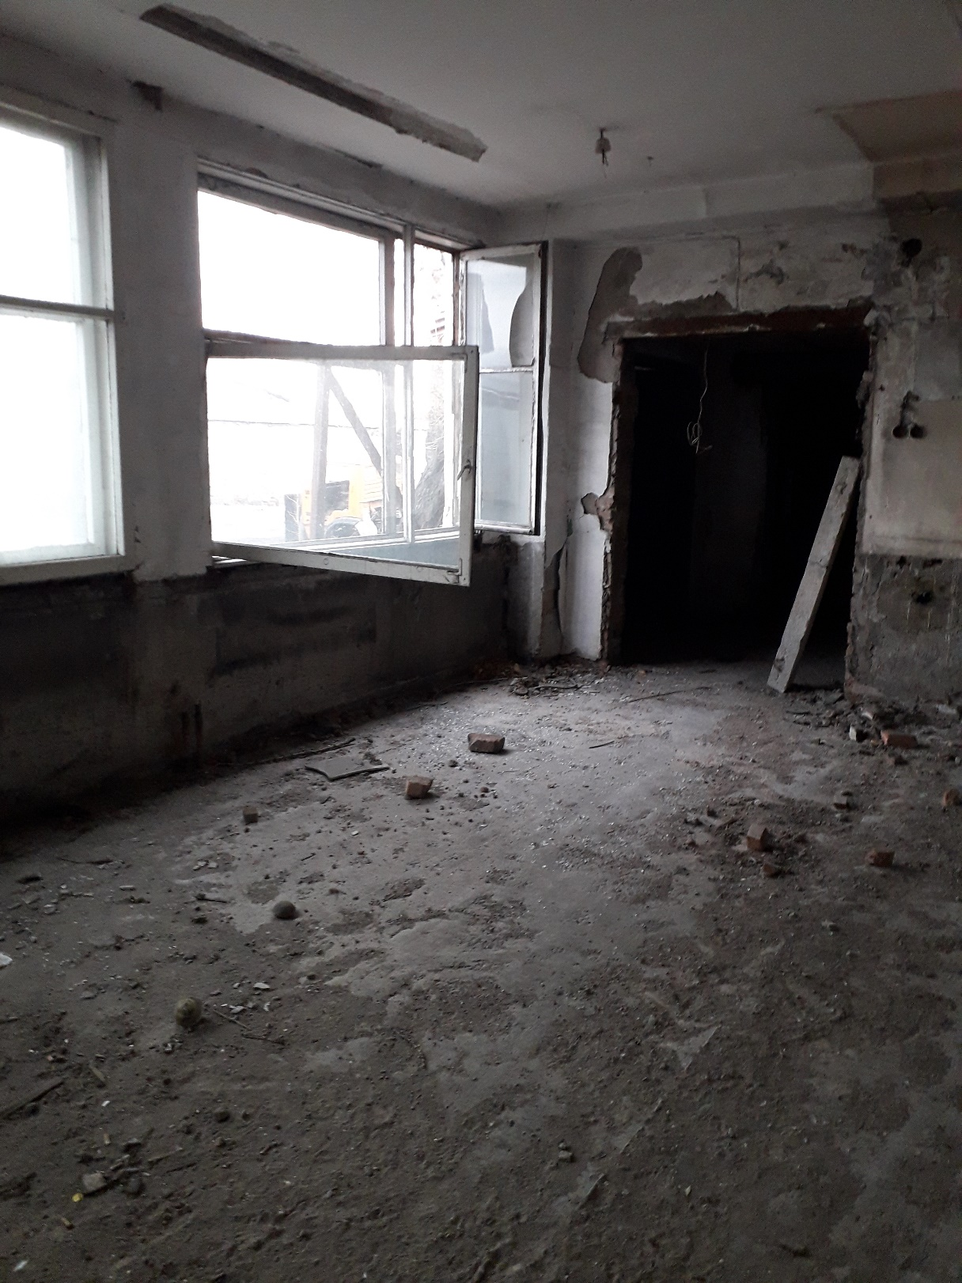

Slide 9
